Slide 1
สายธารคลินิก

Slide 2
ชื่อผลงาน
โครงการส่งเสริมการเข้าถึงบริการคัดกรองโรคติดต่อทางเพศสัมพันธ์ของกลุ่มพนักงานบริการและกลุ่มประชาชนทั่วไป

Slide 3
คำสำคัญ
เยี่ยม/ติดตามสถานบริการและกลุ่มพนักงานบริการ

Slide 4
สรุปเรื่องเล่าโดยย่อ
นโยบายการจัดตั้งคลินิกบริการโรคติดต่อทางเพศสัมพันธ์นำร่องจังหวัดละ ๑ แห่ง
รพ.เกาะสมุย ได้สนองนโยบายจึงเกิดการให้บริการเชิงรุกการควบคุมโรคติดต่อทางเพศสัมพันธ์ในแหล่งแพร่ (สถานบริการทางเพศ)

Slide 5
ชื่อและที่อยู่องค์กร
สายธารคลินิก ห้องหมายเลข 19
ตึกผู้ป่วยนอก โรงพยาบาลเกาะสมุย
เบอร์โทรศัพท์ 077-421399 ต่อ 4010
เวลาทำการ ทุกวันพฤหัสบดี เวลา 13.00 – 16.00 น.

Slide 6
สมาชิกทีม
น.ส.อรจิรา โชติกุลานนท์ นักวิชาการสาธารณสุข
นางนุสรา วิโรจนกูฏ พยาบาลวิชาชีพชำนาญการ
พญ.นิสา ลิ้มสุวรรณ นายแพทย์ชำนาญการ
ทีมสาธารณสุขอำเภอเกาะสมุย
ทีมเจ้าหน้าที่รพ.สต.อำเภอเกาะสมุย

Slide 7
เป้าหมาย
ร้อยละ 90 ของสถานบริการได้รับการติดตามเยี่ยม
การเข้าถึงบริการตรวจคัดกรองโรคติดต่อทางเพศสัมพันธ์ที่คลินิกสายธารเพิ่มขึ้น

Slide 8
ที่มาของปัญหา
อำเภอเกาะสมุยเป็นเมืองท่องเที่ยว มีสถานบริการจำนวนมากและมีพนักงานบริการ มีการเดินทางย้ายเข้า-ย้ายออกบ่อยๆ ทุก ๓-๖ เดือน จากข้อมูลการติดตามเยี่ยมสถานบริการอำเภอเกาะสมุย ตั้งแต่ปีพ.ศ.๒๕๕๖ ถึงพ.ศ.๒๕๕๘ มีจำนวนสถานบริการตามลำดับดังนี้ ๕๔๓ ,๖๑๗,๖04 แห่ง ส่งผลให้มีปัญหาโรคเอดส์และโรคติดต่อทางเพศสัมพันธ์เพิ่มขึ้นอย่างต่อเนื่อง และพนักงานบริการมีการหมุนเวียนอยู่ตลอด ทำให้มีการเข้าถึงบริการและการคัดกรองโรคเอดส์และโรคติดต่อต่อทางเพศสัมพันธ์ค่อนข้างต่ำ

Slide 9
กิจกรรมการแก้ปัญหา/พัฒนา
สำรวจและติดตามเยี่ยมแหล่งแพร่ปีละ ๑ ครั้ง
การพัฒนา: เพิ่มช่องทางการประชาสัมพันธ์ให้กลุ่มพนักงานบริการและกลุ่มประชาชนทั่วไปทราบเพื่อเพิ่มการเข้าถึงการคัดกรองโรคติดต่อทางเพศสัมพันธ์
มีการจัดทำแผ่นพับประชาสัมพันธ์ วางตามสถานที่บริการทางสาธารณสุข /รพ.สต./ร้านขายยา/คลินิกเอกชน
แจกแผ่นพับประชาสัมพันธ์
ติดตามประเมินผลการรับทราบข้อมูลข่าวสาร
*โดยใช้แบบสอบถามช่องทางการรับทราบข้อมูลของผู้รับบริการที่มาใช้บริการคลินิกสายธาร/OPD

Slide 10
การเปลี่ยนแปลงที่เกิดขึ้น
กลุ่มพนักงานบริการมีความมั่นใจในการเข้ารับบริการตรวจคัดกรองเพิ่มขึ้น
เพิ่มภาคีเครือข่ายในการเยี่ยมสถานบริการ /สสอ./รพ.สต./รพ./เทศบาล

Slide 11
บทเรียนที่ได้รับ
เกิดภาคีเครือข่ายที่เข้มแข็งและยั่งยืน
ผู้รับบริการมีความพึงพอใจกับรูปแบบการให้การบริการแบบ one stop service สามารถเข้าถึงบริการได้ง่าย

Slide 12
การติดต่อกับทีมงาน
สายธารคลินิก ตึกผู้ป่วยนอก โรงพยาบาลเกาะสมุย
กลุ่มงานเวชกรรมสังคม

Slide 13
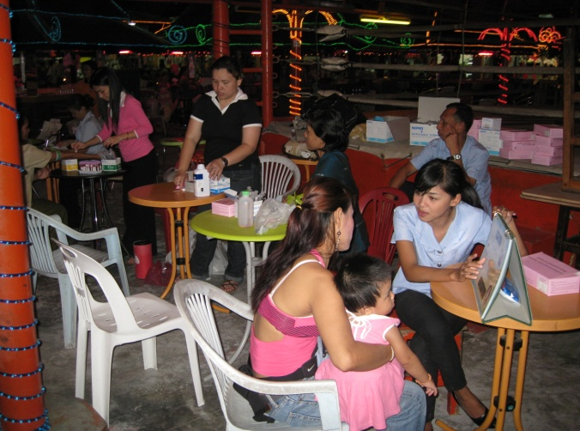
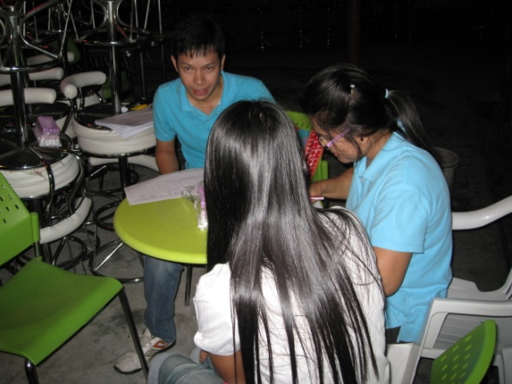
ภาพกิจกรรม

Slide 14
